Slide 1
Messe du 11 juin 2023
Fête du
Corps et du Sang
du Christ
Année A
Notes:
<numéro>

Slide 2
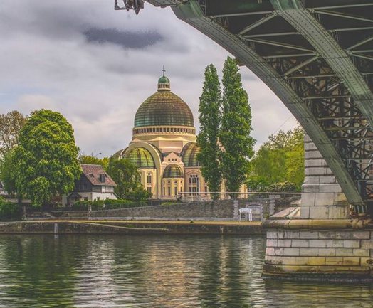

Slide 3
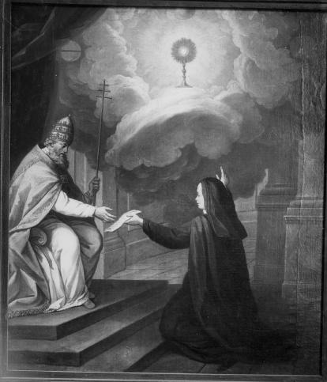

Slide 4
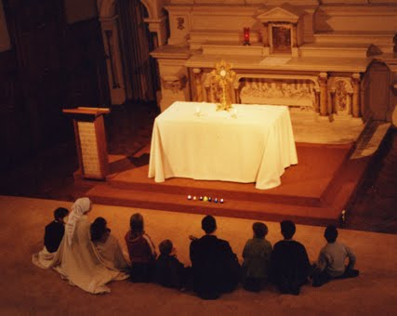

Slide 5
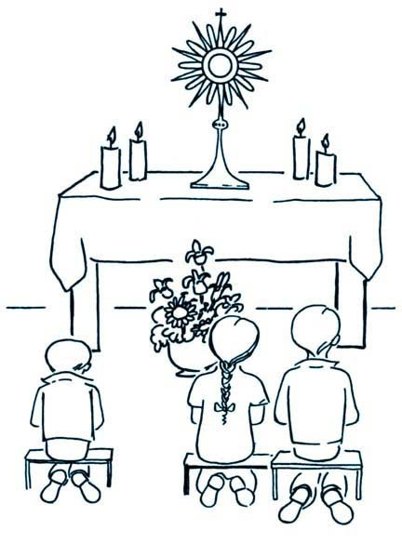

Slide 6
QUI DONC A MIS LA TABLE ? (C 121)
1.
Qui donc a mis la table
où nous attend le pain ?
Qui donc emplit la coupe
où nous boirons le vin ?
Quel est celui qui nous a conviés ?
Quel est celui
qui peut nous combler ?
Allons vers le festin.
Il nous dira son nom.
Allons vers le festin
qu’il donne en sa maison.

Slide 7
2.
C’est toi, Jésus,
qui nous conduis vers ce repas.
Et rien ne peut manquer
à qui suivra ses pas.
Pour nous,
ta vie prend le goût du pain.
Pour nous,
ta vie coule comme un vin.
Tu viens nous inviter,
tu nous l’avais promis.
Ta joie revient brûler
le cœur de tes amis.

Slide 8
3. Seigneur, prends-nous
pour Dieu à qui tu t’es offert.
Dis-lui ton chant d’amour
au nom de l’univers.
Voilà nos cœurs :
porte-les vers lui.
Voilà nos vies :
reçois-les pour lui.
Pour toi, nous chanterons
celui qui nous bénit.
Par toi, dans ce repas,
nous lui serons unis.

Slide 10
Kyrie haïtien : Si je t'oublie
Soliste :
Si je t'oublie, je sais que Toi Seigneur, tu ne m'oublies pas.
Tous :
Si je t'oublie, je sais que Toi Seigneur, tu ne m'oublies pas.
Soliste :
Tu as gravé mon nom sur les paumes de tes mains,
Tous :
Seigneur, je t'en prie, prends pitié de moi. Seigneur je t'en prie, prends pitié de moi.

Slide 11
2.
Soliste :
Si je trahis, je sais que Toi, Seigneur, tu ne trahis pas
Tous :
Si je trahis, je sais que Toi, Seigneur, tu ne trahis pas
Soliste :
Tu m'offres ton amour qui désire mon amour
Tous :
Seigneur, je t'en prie, prends pitié de moi. Seigneur je t'en prie, prends pitié de moi.

Slide 12
3.
Soliste :
Si je reviens, je sais que toi Seigneur, tu m'ouvres les bras.
Tous :
Si je reviens, je sais que toi Seigneur, tu m'ouvres les bras.
Soliste :
Ton amour est plus fort que tous mes refus d'amour,
Tous :
Seigneur, je t'en prie, prends pitié de moi. Seigneur je t'en prie, prends pitié de moi.

Slide 14
GLOIRE A DIEU (L188)
Jean-Noël Klinger
Refrain :
Gloire à Dieu et paix sur la terre
aux hommes qu’il aime.
Gloire à Dieu,
merveille pour l’homme,
Alléluia.
1. Nous te louons, nous te louons.
Nous t’acclamons, nous t’acclamons.
2. Nous t’adorons, nous t’adorons.
Nous te chantons, nous te chantons.

Slide 15
Refrain :
Gloire à Dieu et paix sur la terre
aux hommes qu’il aime.
Gloire à Dieu,
merveille pour l’homme,
Alléluia.
3. Agneau de Dieu, agneau de Dieu.
Tu es la paix, tu es la paix.
4. Tu es vivant, tu es vivant.
Tu es l’amour, tu es l’amour.
5. Toi seul es saint,
toi seul es saint.
Toi seul es Dieu, toi seul es Dieu.

Slide 17
PSAUME 147
Refrain : GLORIFIE LE SEIGNEUR, JÉRUSALEM !
1. Glorifie le Seigneur, Jérusalem!
Célèbre ton Dieu, ô Sion!
Il a consolidé les barres de tes portes,
dans tes murs il a béni tes enfants.
2. Il fait régner la paix à tes frontières,
et d’un pain de froment te rassasie.
Il envoie sa parole sur la terre:
rapide, son verbe la parcourt.
3. Il révèle sa parole à Jacob,
ses volontés et ses lois à Israël.
Pas un peuple qu’il ait ainsi traité;
nul autre n’a connu ses volontés.

Slide 19
Alléluia 8 (Cathédrale)

Slide 20
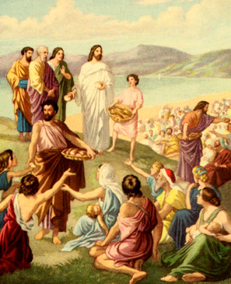

Slide 21
« SYMBOLE DES APOTRES »
Je crois en Dieu, le Père tout-puissant,
Créateur du ciel et de la terre.
Et en Jésus Christ, son fils unique,
notre Seigneur,
qui a été conçu du Saint Esprit,
est né de la Vierge Marie,
a souffert sous Ponce Pilate,
a été crucifié, est mort et a été enseveli,
est descendu aux enfers,
le troisième jour est ressuscité des morts,
est monté aux cieux,
est assis à la droite de Dieu
le Père tout-puissant,
d’où il viendra juger les vivants et les morts.
Je crois en l’Esprit Saint,
à la sainte Eglise catholique,
à la communion des saints,
à la rémission des péchés,
à la résurrection de la chair,
à la vie éternelle.
Amen

Slide 23
INTENTIONS
Ô Seigneur, en ce jour,
Écoute ma prière

Slide 25
Venez approchons-nous
de la table du Christ, Il nous livre son corps
et son sang. Il se fait nourriture,
pain de Vie Éternelle, nous fait boire à la coupe
des Noces de l'Agneau.
1. La Sagesse de Dieu
a préparé son vin, elle a dressé la table,
elle invite les saints: « Venez boire à la coupe !
Venez manger le pain! Soyez la joie de Dieu,
accourez au festin ! »

Slide 26
Venez approchons-nous
de la table du Christ, Il nous livre son corps
et son sang. Il se fait nourriture,
pain de Vie Éternelle, nous fait boire à la coupe
des Noces de l'Agneau.
2. Par le pain et le vin
reçus en communion, voici le sacrifice
qui nous rend à la Vie. Le sang de l'Alliance
jaillit du cœur de Dieu, quand le Verbe fait chair
s'offre à nous sur la croix.

Slide 27
Venez approchons-nous
de la table du Christ, Il nous livre son corps
et son sang. Il se fait nourriture,
pain de Vie Éternelle, nous fait boire à la coupe
des Noces de l'Agneau.
3. Dieu est notre berger,
nous ne manquons de rien, sur des prés d'herbe fraîche,
il nous fait reposer Il restaure notre âme,
Il nous garde du mal, quand Il dresse pour nous
la table du Salut

Slide 28
Refrain.
Venez approchons-nous de la table du Christ, Il nous livre son corps et son sang. Il se fait nourriture, pain de Vie Éternelle, nous fait boire à la coupe des Noces de l'Agneau.
4, Au cours des premiers temps, lorsque le juste, Abel, Offrit le sacrifice, signe du don parfait, Par la main de son frère, son sang fut répandu, Comme un cri d'innocent préfigurant Jésus.
5,
Lorsque Melchisedeq accueillit Abraham, Lui le roi et grand-prêtre, adorant le Très-Haut, Annonça l'Alliance par le pain et le vin : Il bénit Abraham et fut signe du Christ
6.
Dieu entendit la voix de son peuple en douleur Il envoya Moïse libérer ses enfants. Ils mangèrent la Pâque, le bâton à la main, Et la manne au désert comme un pain quotidien.

Slide 29
Refrain.
Venez approchons-nous de la table du Christ, Il nous livre son corps et son sang. Il se fait nourriture, pain de Vie Éternelle, nous fait boire à la coupe des Noces de l'Agneau
7.
Restant le seul témoin au cœur brûlant pour Dieu, Elie fut le prophète de feu et de douceur. C'est grâce au pain des anges qu'il put gravir l'Horeb Et découvrir son Dieu dans un souffle d'amour. 8.
Réjouis-Toi, Sion! Chante Jérusalem! Reçois le sacrifice qui te donne la paix! Dieu te comble de grâce, il vient te visiter Afin de rassembler tes enfants dispersés.

Slide 30
Venez approchons-nous
de la table du Christ, Il nous livre son corps
et son sang. Il se fait nourriture,
pain de Vie Éternelle, nous fait boire à la coupe
des Noces de l'Agneau.
9. Rayonne et resplendis,
Église du Seigneur, Car Il est ta Lumière,
Dieu l'a ressuscité ! Que tout genou fléchisse
au nom de Jésus Christ ! Il nous rend à la Vie par son Eucharistie !

Slide 32
Sanctus :
4. Dieu saint, Dieu juste,
Dieu vivant, nous te chantons.
Dieu saint, Dieu libre,
Dieu d’amour, nous te louons.
Tu tiens la vie
du monde en tes mains.
Tu prends ce jour
pour créer demain.
Dieu saint, nous accueillons
celui que tu envoies.
Jésus, tu viens à nous
et Dieu nous vient par toi.

Slide 34
Anamnèse – messe celtique
Laurent Grzybowski / Jo Akepsimas
Il est grand le mystère de la foi.
Nous proclamons ta mort,
Seigneur Jésus,
Amen, amen !
Nous célébrons ta résurrection.
Amen, amen !
Nous attendons ta venue
Dans la gloire,
Amen, amen !

Slide 35
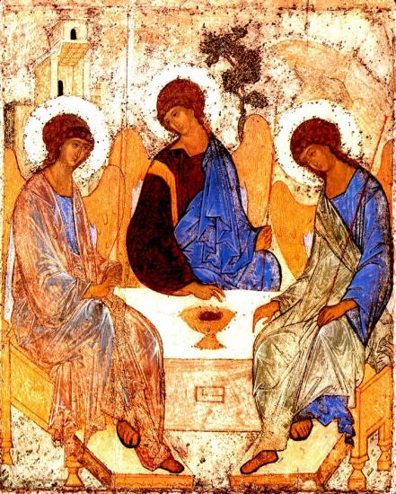

Slide 37
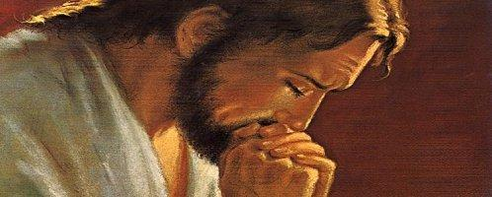

Slide 38
PRIÈRE POUR LA PAIX
Seigneur Jésus Christ, tu as dit à tes apôtres :
« Je vous laisse la paix, je vous donne ma paix » ,
ne regarde pas nos péchés
mais la foi de ton Eglise :
pour que ta volonté s’accomplisse,
donne-lui toujours cette paix,
et conduis-la vers l’unité parfaite,
Toi qui règnes pour les siècles des siècles.
Amen

Slide 40
Agnus :
6. Seigneur, pour nous sauver,
tu meurs sur une croix.
Ta mort nous rend la vie,
l’Agneau pascal, c’est toi.
Voici ton Corps
transpercé pour nous
Voici ton Sang
répandu pour nous.
Le prix de ta Passion
est là devant nos yeux.
Le prix de ton amour
nous vaut la paix de Dieu.

Slide 41
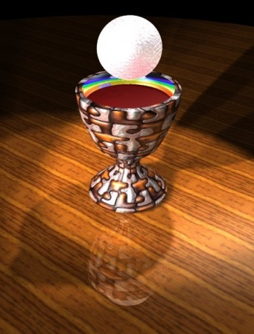

Slide 42
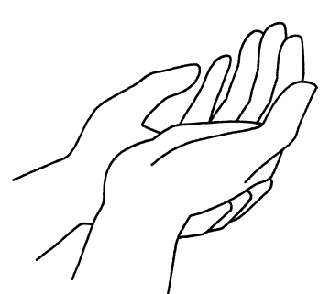
Nous demandons la grâce
d’être enracinés dans l’Église
pour recevoir Jésus Pain de vie,
« pain vivant descendu du ciel, »
et devenir son Corps.

Slide 43
VOICI LE CORPS ET LE SANG DU SEIGNEUR
(D44-80)
Refrain :
Voici le corps
et le sang du Seigneur,
la coupe du salut
et le pain de la vie :
Dieu immortel
se donne en nourriture
pour que nous ayons
la vie éternelle !

Slide 44
1.
Au moment de passer
vers le Père,
le Seigneur prit du pain et du vin
Pour que soit accompli
le mystère
qui apaise à jamais
notre faim !
Refrain :
Voici le corps
et le sang du Seigneur,
la coupe du salut
et le pain de la vie :
Dieu immortel
se donne en nourriture
pour que nous ayons
la vie éternelle !

Slide 45
2.
Dieu se livre lui-même en partage
par amour pour son peuple affamé :
Il nous comble de son héritage
afin que nous soyons rassasiés !
Refrain :
Voici le corps
et le sang du Seigneur,
la coupe du salut
et le pain de la vie :
Dieu immortel
se donne en nourriture
pour que nous ayons
la vie éternelle !

Slide 46
3. C'est la foi
qui nous fait reconnaître
dans ce pain et ce vin consacrés
La présence de Dieu notre maître,
le Seigneur Jésus ressuscité !
Refrain :
Voici le corps
et le sang du Seigneur,
la coupe du salut
et le pain de la vie :
Dieu immortel
se donne en nourriture
pour que nous ayons
la vie éternelle !

Slide 47
4. Que nos langues
sans cesse proclament
la merveille que Dieu fait pour nous :
Aujourd'hui il allume une flamme,
afin que nous l'aimions
jusqu'au bout !
Refrain :
Voici le corps
et le sang du Seigneur,
la coupe du salut
et le pain de la vie :
Dieu immortel
se donne en nourriture
pour que nous ayons
la vie éternelle !

Slide 49
NOURRIS DU MÊME PAIN
Refrain
Nourris du même pain,
Joyeux du même vin,
Nous sommes le corps
du Christ,
Dans l'amour de nos frères,
Pour la gloire du père.
1. Notre Dieu a façonné
notre poussière
De ses mains paternelles,
Et son sang nous a vêtus
de la lumière
Pour la Pâque éternelle.

Slide 50
Refrain
Nourris du même pain,
Joyeux du même vin,
Nous sommes le corps du Christ,
Dans l'amour de nos frères,
Pour la gloire du père.
2. Notre Dieu nous a nommés dans sa tendresse,
Modelant son image ;
Et son sang nous a rendu
toute jeunesse
Pour les âges des âges.

Slide 51
Refrain
Nourris du même pain,
Joyeux du même vin,
Nous sommes le corps
du Christ,
Dans l'amour de nos frères,
Pour la gloire du père.
3. Notre Dieu nous a remplis
de son haleine
Pour qu'éclate sa gloire ;
Et son sang a fait lever
sur toute peine
Un esprit de victoire.

Slide 53
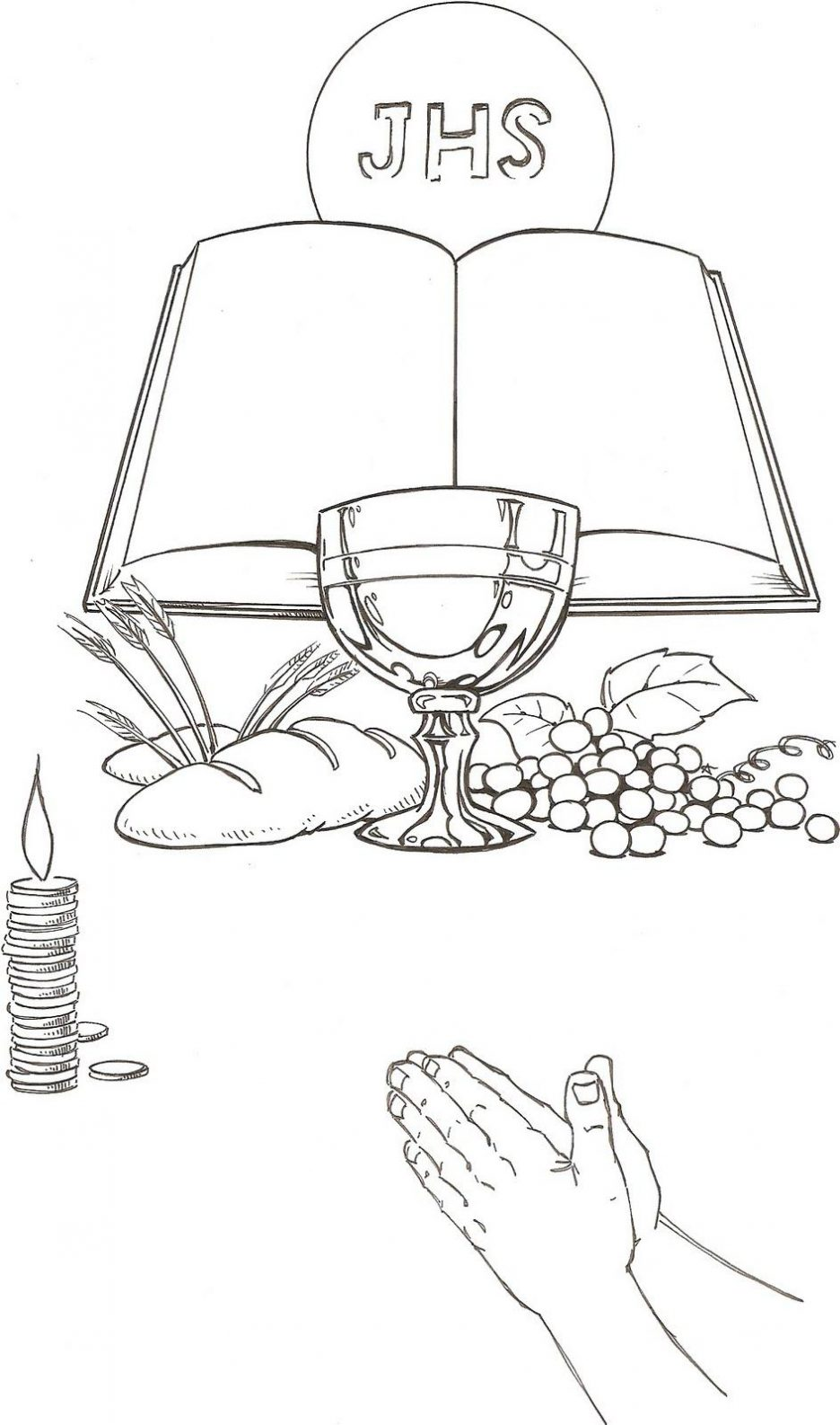
« Celui qui mange de ce pain vivra éternellement »
Seigneur Jésus, pour moi, tu es le Pain de Vie
Seigneur Jéus, pour moi, tu es le Pain de Vie

Slide 54
Tu es là, au cœur de nos vies (L102)
Tu es là, au cœur de nos vies, Et c'est toi qui nous fais vivre, Tu es là au cœur de nos vies, Bien vivant, ô Jésus Christ. 1. Dans le secret de nos tendresses, Tu es là, Dans les matins de nos promesses, Tu es là

Slide 55
Tu es là, au cœur de nos vies, Et c'est toi qui nous fais vivre, Tu es là au cœur de nos vies, Bien vivant, ô Jésus Christ. 2. Dans nos cœurs tout remplis d'orages, Tu es là, Dans tous les ciels de nos voyages, Tu es là. 3. Au plein milieu de nos tempêtes, Tu es là, Dans la musique de nos fêtes, Tu es là.

Slide 56
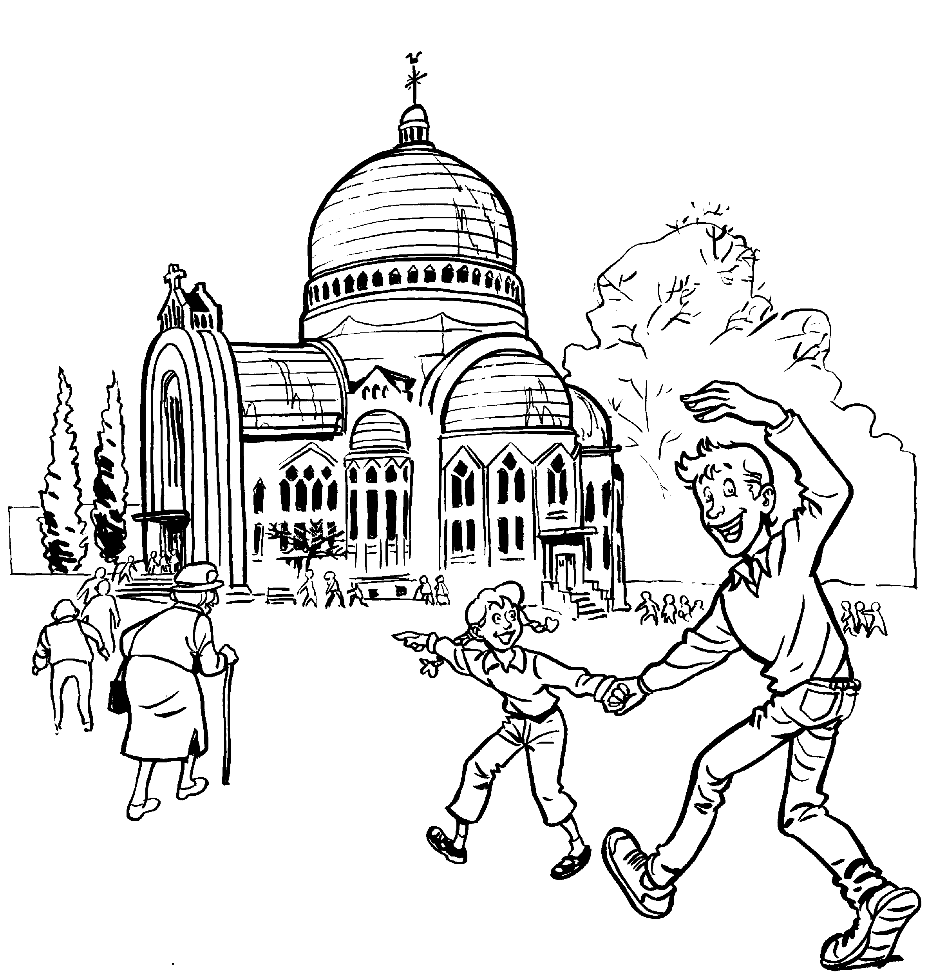
BON DIMANCHE À TOUS !
Les paroles des chants sont disponibles une semaine avant la messe sur notre site internet :
www.chorale-saint-vincent.be

